Slide 1
2019 Sol-Dreamup+
창업아이디어 경진대회
PPT 발표자료 가이드라인

Slide 2
사전 공지 사항
발표 내용에 필히 포함하고자 하는 내용이 있다면 동 가이드라인에 구애 받지 말고 작성 요망
가능하면 그래픽 활용을 통해 시각적 효과 도출 요망
발표 시간은 5 분 정도를 기준임

Slide 3
1. 창업팀 소개
“Example”
팀에 맞게
자유스럽게
작성하되 그래픽 최대한 활용
팀명
사진
사진
이름
이름
[역할]
영업/마케팅
큐레이팅 및 컨텐츠 제작
[역할]
전략기획
제휴 및 IT 개발
[소속]
학과명
동아리명

Slide 4
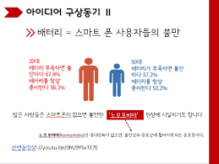
2. 창업 아이디어 소개
“Example”
자유롭게 기술 하되 가능하면 시각적 효과 도출.
여러 페이지에
걸쳐 설명해도 무방
아이디어
구상동기
아이디어
개요

Slide 5
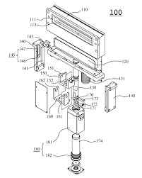
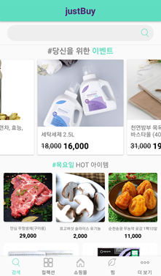
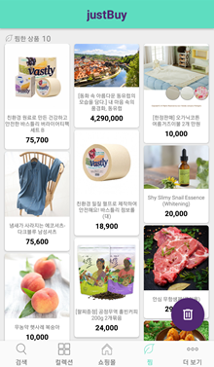
이미지 또는 도면
첨부
앱 일경우
관련 사진
첨부

Slide 6

3. 아이디어의 참신성
아이디어의 참신성
아이디어 파급효과
- 선행 기술과 비교한 차별성

Slide 7
4. 아이디어의 기술성
“Example”
자유롭게 기술 하되 가능하면 시각적 효과 도출.
여러 페이지에
걸쳐 설명해도 무방
Vision
The Data Company
for Good Shopping
핵심
역량
빅데이터 분석
소셜 큐레이팅
머천 다이징
User Interface
Credibility
3대
핵심
서비스
1
2
3
“Collect & Link”
쇼핑몰별/ 카테고리별
정렬 기능
“Customized Solution”
빅데이터 분석 기반
맞춤형 추천
“Story-Selling”
소셜 큐레이션 기반
스토리 셀링
지원
인프라
쉬운 User Interface 및 편의 기능
데이터 축적 및 빅데이터 분석 알고리즘
입점 Selection/ 품질 평가 시스템

Slide 8
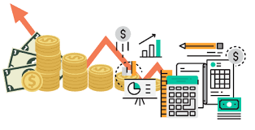
4. 아이디어 실용성 및 경제성
실용성 및 경제성을 알기 쉽도록 설명하면 됩니다.

Slide 9


“Example”
다양한 방법으로 분석 가능
5. 시장 분석 (타깃고객) 및 경쟁우위 요소
[시장 성장 포텐셜]
[Addressable Market]: 잠재고객 규모
[성장률]
17%
사회적
기업의
고성장
1,870
5,000만명
2,600만명
1,820만명
1,460
1,653
11%
저스트바이
의향
비중
993
모바일
쇼핑
이용률
52%
착한소비 의향 비중
70%
14
15
16
17
[한국 VS EU의 GDP대비 사회적기업 매출비중]
10%
전제인구
모바일 쇼핑 이용인구
착한소비
의향 인구
0.2%

Slide 10
Q & A

Slide 11
감사합니다

